Slide 1
AIVLE
Consulting
2022년 2분기 KT은행
디지털 광고 기획안
DX 수도권 2반

Slide 2
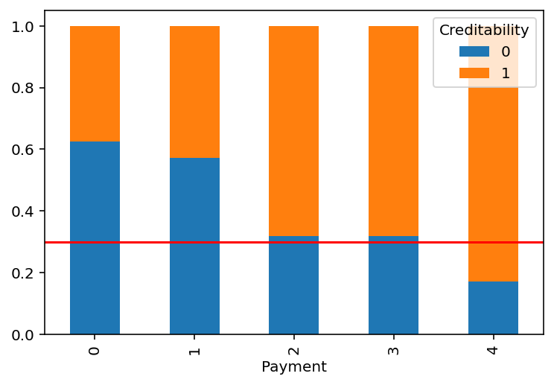
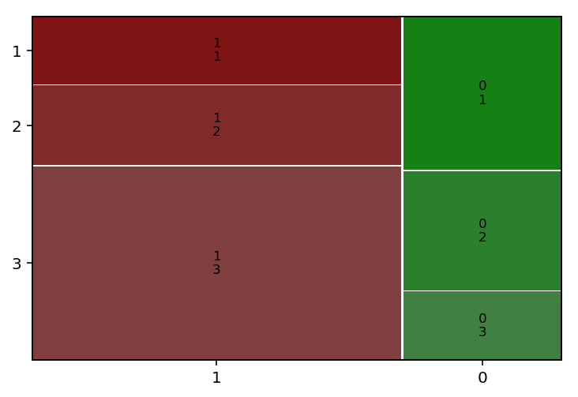
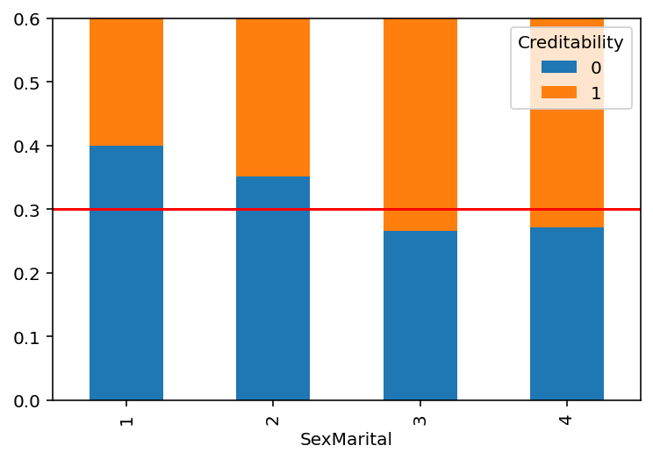

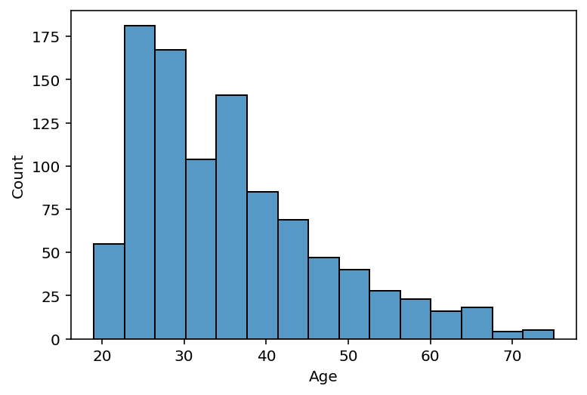
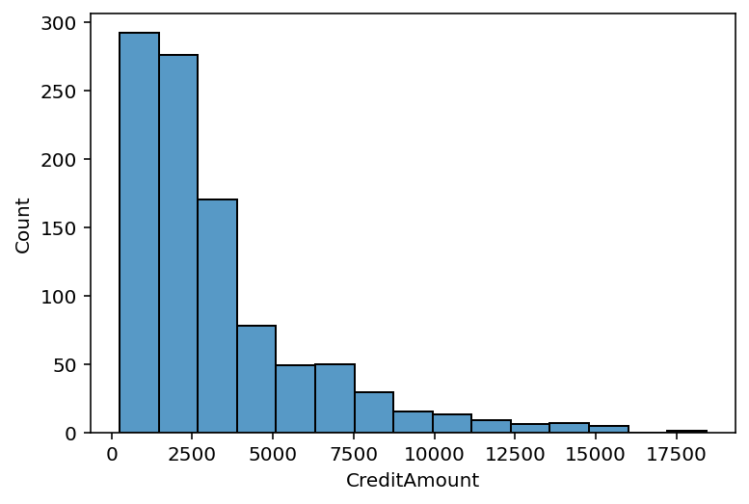
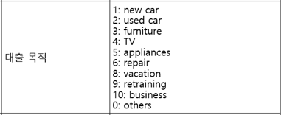
Sample
Analysis
표본 분석
신용도 평가를 위해 전처리 된 표본
신용도의 표본이 300대 700으로 깔끔히 나누어진 점, 변수들이 신용도에 따라 범주화 된 점을 보았을 때 해당 표본은 이미 신용도의 분석을 위해 전처리 되었음을 알 수 있음
소액 또는 긴급 대출 상품 승낙 여부에 대한 표본
나이와, 대출규모, 대출 목적을 보았을 때 소액 또는 긴급 대출 상품의 "신청 승낙 여부"를 다루는 데이터처럼 보임

Slide 3
Executive
Summary
Target 분석
의도적으로 표본을 7:3으로 추출한 것을 보았을 때 대출 승인 확률이 70%가량 되는 것으로 파악됨
은행 잔고, 대출기간 그리고 과거 대출 납입 상태가 신용도와 가장 큰 상관관계가 있음
New car, Vacation 목적을 가진 대출이 대출 승인 될 확률이 높았음
20대 후반부터 30대 중후반까지의 대출비율이 가장 높음
결측치 처리
머신러닝 준비
샘플링 작업
Target = Creditability로 지정하고 x, y 분리
범주형으로 구분한 변수에 대해 가변수화
연속형으로 구분한 변수에 대해서는 정규화
불균형 데이터를 맞추기 위해 Over Sampling을 수행한다.
모델링을 위해 학습용, 평가용 데이터를 다시 분리한다.
데이터의 양이 많지 않아 Age의 최빈값으로 NA를 채움
Logistic Regression
Decision Tree & KNN
RandomForest
XGBoost
가장 단순한 분류임에도 우수한 성과
거의 범주형 데이터로 이루어진 데이터이기 때문에, 우수했던 것으로 예상
가장 저조한 분류 성과
계좌 보유 여부 외엔, 나머지 변수의 영향도가 미미하게 나타남.
가장 우수한 분류 성과
계좌 보유 여부, 대출 금액, 대출 기간, 나이를 통해 신용도가 높은 고객 예측 가능
계좌 보유 여부, 대출 목적이 중요한 변수로 파악됨
Precision, Recall, Accuracy 모두 균일하게 우수함.
누구에게
어떤 상품을
어떻게
20대 후반에서 30대 후반 고객들 대상
신 차 구매, 휴가 예정인 고객들 대상
소액 대출 고객들 대상
KT은행 고객들의 주 대출 목적과 연계 할 수 있는 상품
신속하고 빠르게 대출이 가능한 상품
고객 페르소나에 맞춘 상황을 보여주는 광고 제시

Slide 4
목차
01
02
03
04
변수 분석
상관관계 분석
데이터 준비
모델 성능비교
변수 중요도
비즈니스 인사이트

Slide 5
1
변수 분석
상관관계 분석

Slide 6
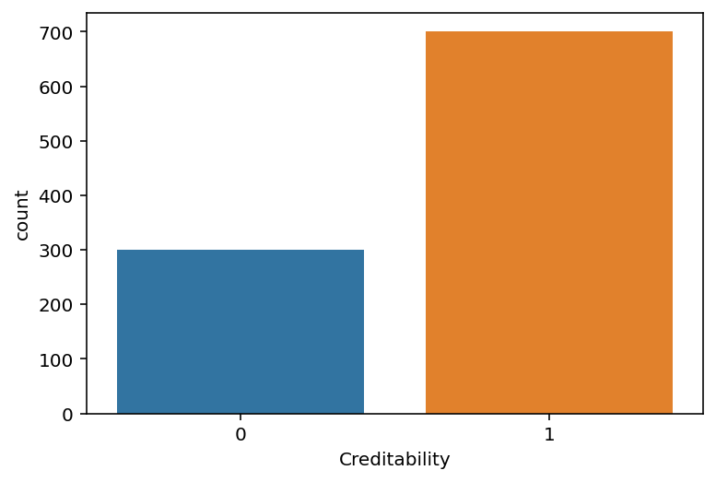
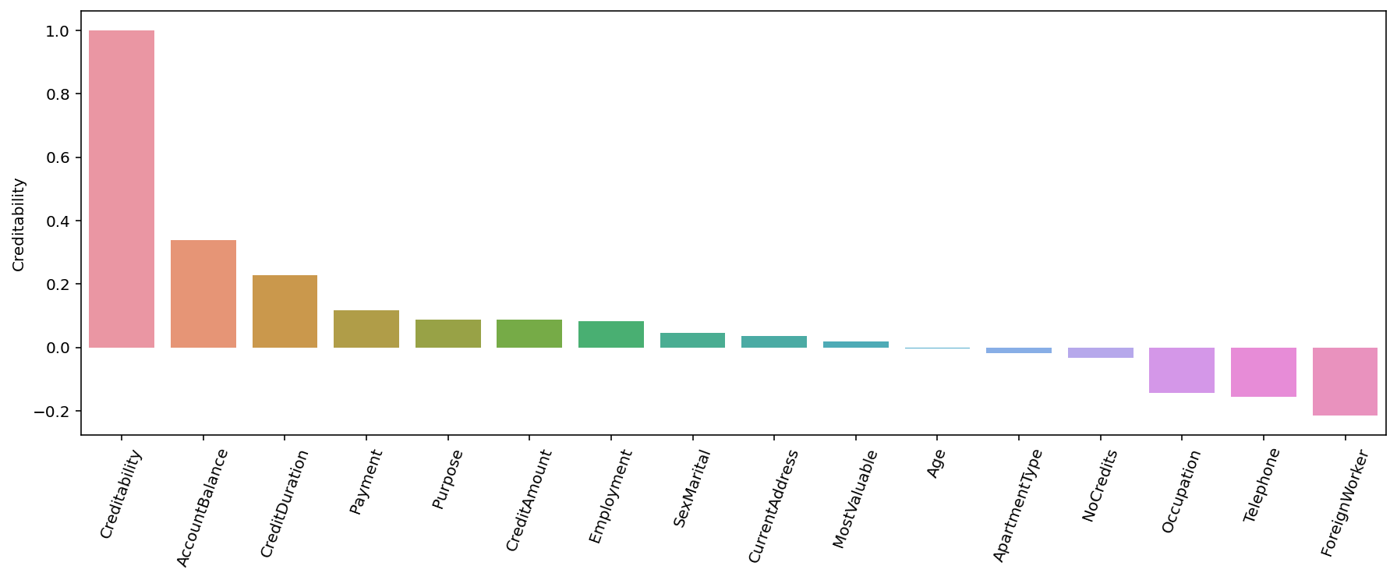

Part 1
변수분석
상관관계 분석
Target(Creditability) 분석
분포도
상관관계 분석
0와 1의 데이터 불균형 파악
의도적으로 표본을 7:3으로 추출한 것을 보았을 때 대출 승인 확률이 70%가량 되는 것으로 파악됨
데이터 불균형이 발생되어 불균형을 맞추기 위해 over/under sampling 수행 고려
은행 잔고, 대출기간 그리고 과거 대출 납입 상태가 신용도와 가장 큰 상관관계가 있음

Slide 7
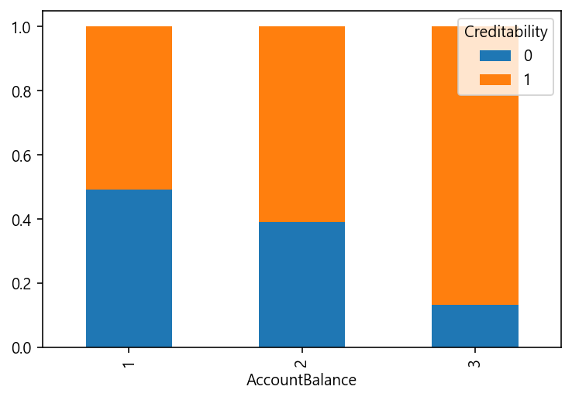
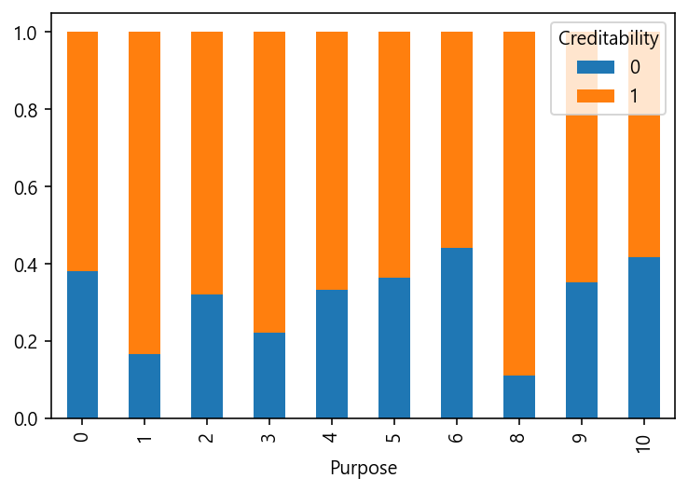
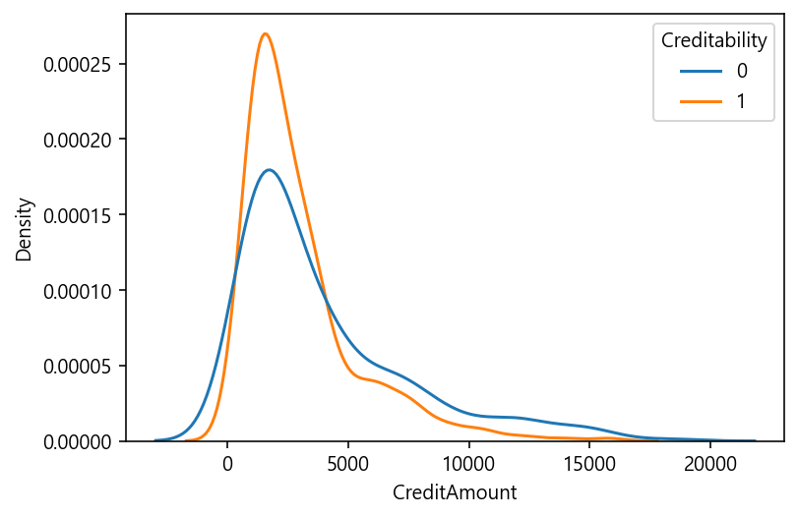

Part 1
변수분석
상관관계 분석
Target과의 관계 1
AccountBalance
(은행 잔고)
Purpose
(대출 목적)
CreditAmount
(신청한 대출금액)
1 : no account / 2 : no balance / 3 : some balance
New car, Vacation 목적을 가진 대출이 대출 승인 확률 증가
전체적으로 보면 주로 적은 금액이 필요로 하는 소액대출일 것으로 확인
신청한 대출금액이 높을수록 대출 승인 거부 비율 상승
은행 잔고가 어느정도 유지 될수록 대출 승인 비율이 증가

Slide 8
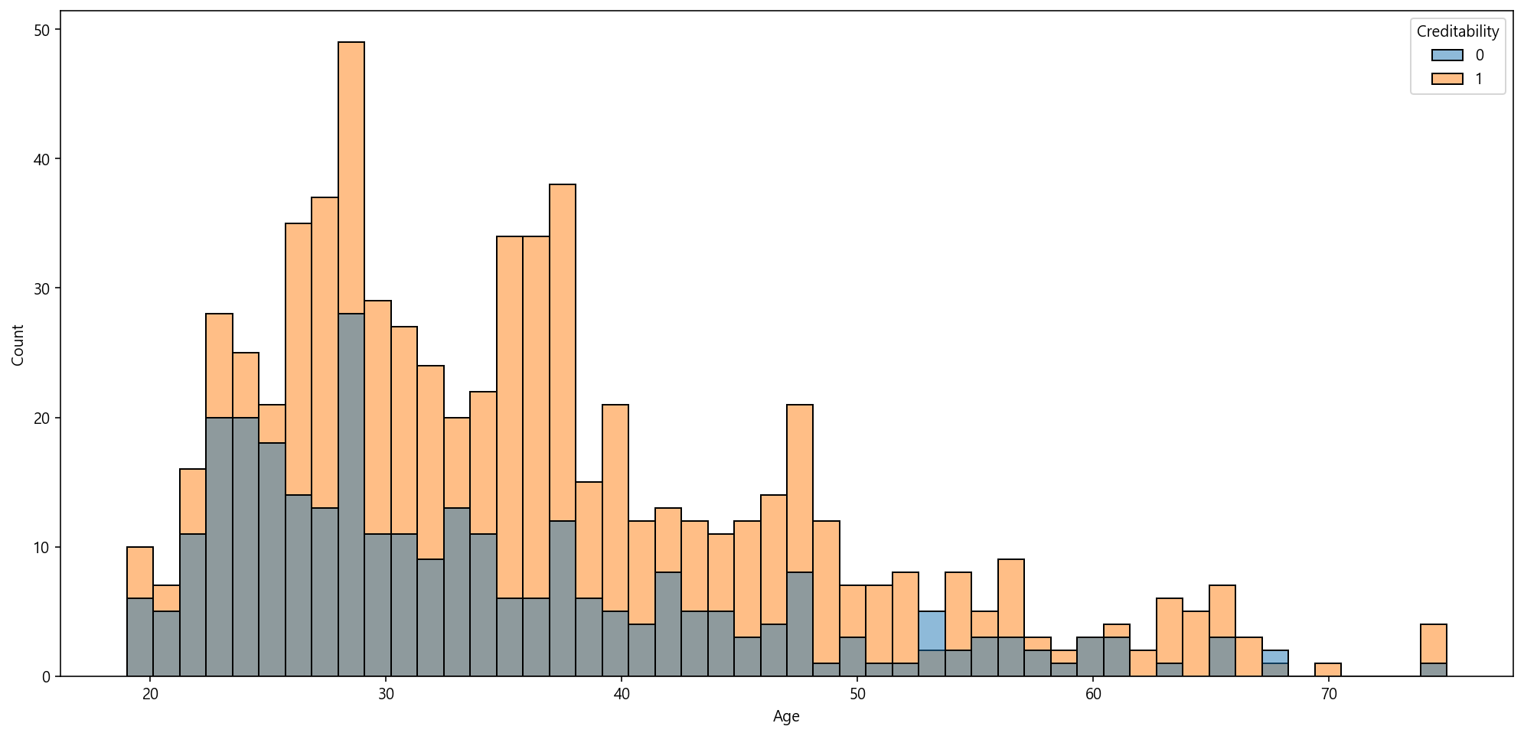
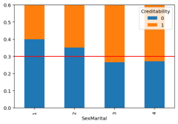
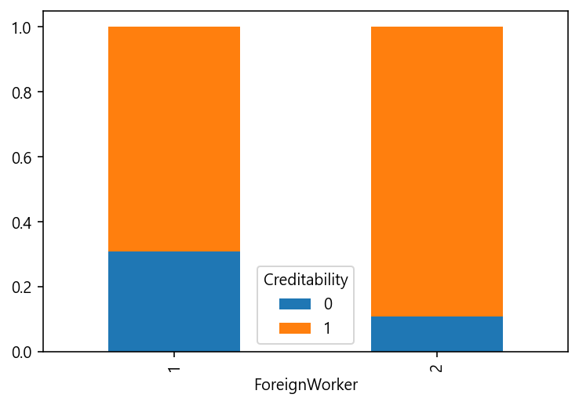

Part 1
변수분석
상관관계 분석
Target과의 관계 2
Age(나이)
SexMarital
(성별, 결혼상태)
ForeignWorker
(외국인 근로자 여부)
1 : no / 2 : yes
20대 후반~30대 후반까지의 고객들이 대출을 많이 시도 했고, 20대 후반에서 가장 많은 대출 승인과 거부 확인
이혼 남성, 미혼 남성들의 높은 대출 승인 거부
외국인 근로자들의 대출승인이 많았음
외국인 근로자들 대상으로 대출 정책들이 잘 마련 되어 있음

Slide 9
2
데이터 준비

Slide 10
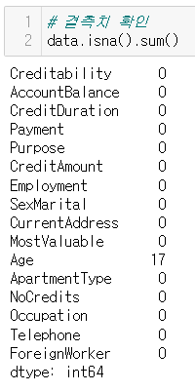
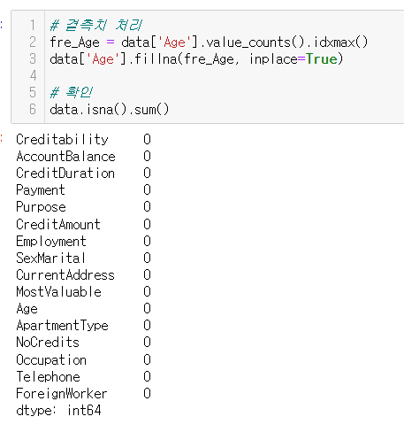
Part 2
데이터준비
1. 결측치 처리
결측치 처리 전
결측치 처리 전
>
데이터의 양이 많지 않음
Age의 NA를 제거하지 않고 최빈값으로 채움

Slide 11
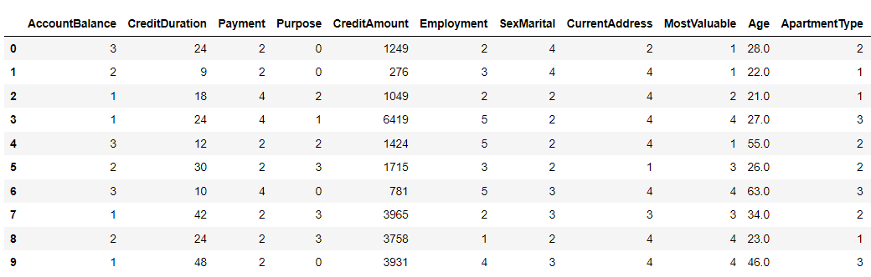

Part 2
데이터준비
2. Target, Feature 분리
x = Feature
y = Creditability
>
• • •
Target = Creditability 지정하고 y = target으로 지정
Target을 제외한 모든 변수를 x로 지정

Slide 12
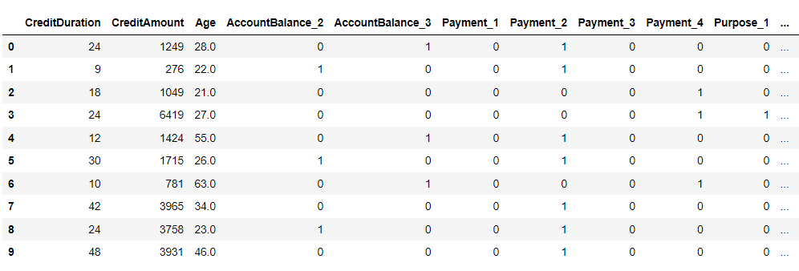
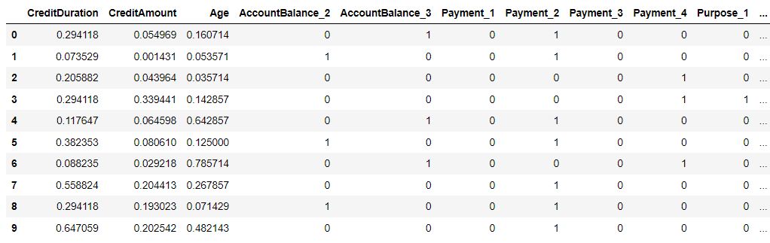
Part 2
데이터준비
3. 가변수화 및 정규화
가변수화
정규화
범주형으로 구분한 변수에 대해 가변수화를 수행
연속형으로 구분한 변수에 대해서는 정규화를 수행

Slide 13
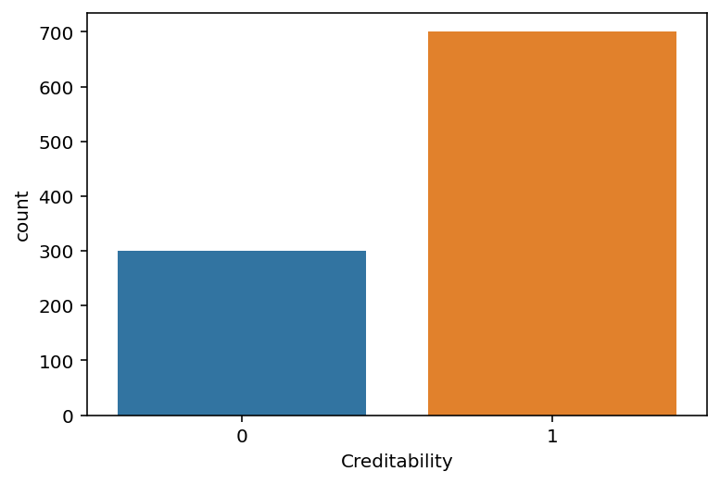
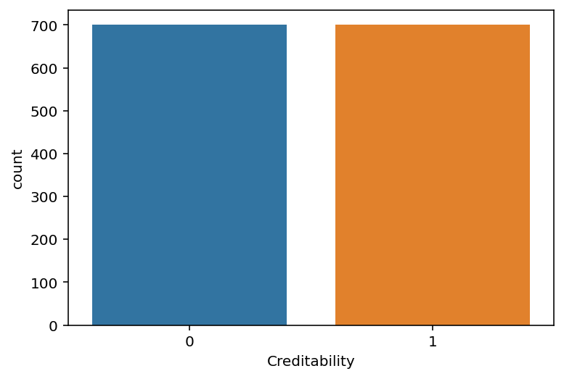
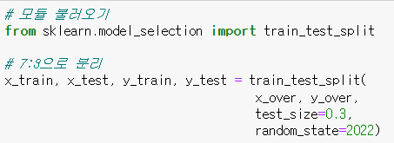
Part 2
데이터준비
4. 샘플링 및 데이터 분리
Over Sampling
데이터 분리
>
불균형 데이터를 맞추기 위해 Over Sampling을 수행
모델링을 위해 학습용, 평가용 데이터를 다시 분리

Slide 14
3
모델 성능비교
변수 중요도

Slide 15
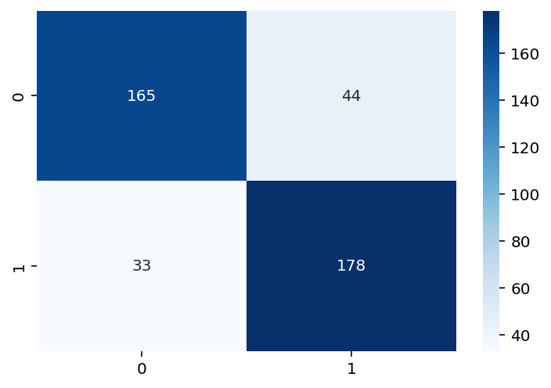
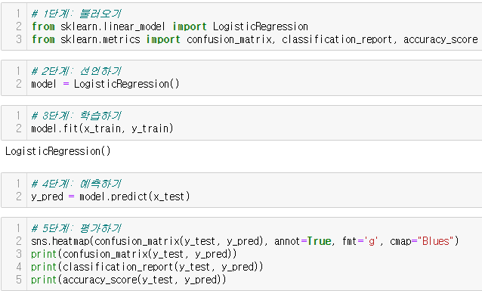
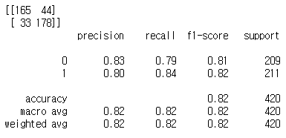
Part 3
모델
성능비교
Logistic Regression
dd
코드 및 성능 시각화
precision=0.8018018018018018,
recall=0.8436018957345972,
accuracy=0.8166666666666667
Logistic Regression에서의 성능 자체도 좋게 나오는 것을 확인 가능하다.

Slide 16
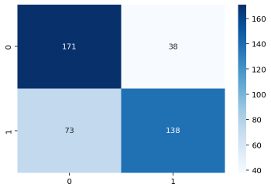
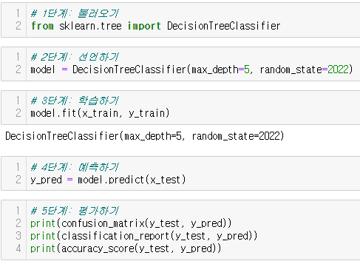
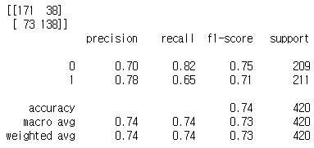
Part 3
모델
성능비교
Decision Tree
dd
코드 및 성능 시각화
precision= 0.7840909090909091,
recall= 0.6540284360189573,
accuracy=0.7357142857142858
Logistic Regression에 비하여 성능이 악화되었음을 확인 가능하다. 특히, recall이 0.65 수준으로 매우 악화된 것이 확인 가능하다.

Slide 17
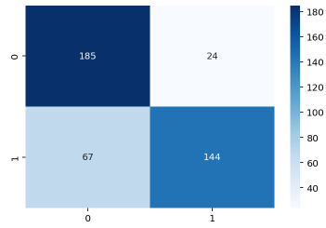
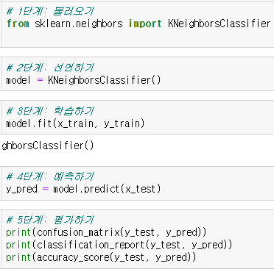
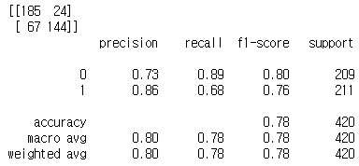
Random Forest
Part 3
모델
성능비교
KNN
코드 및 성능 시각화
precision= 0.8571428571428571,
recall= 0.6824644549763034,
accuracy=0.7833333333333333
precision에 비해 recall성능이 좋지 못하여
전체적인 accuracy가 낮게 나타남.

Slide 18
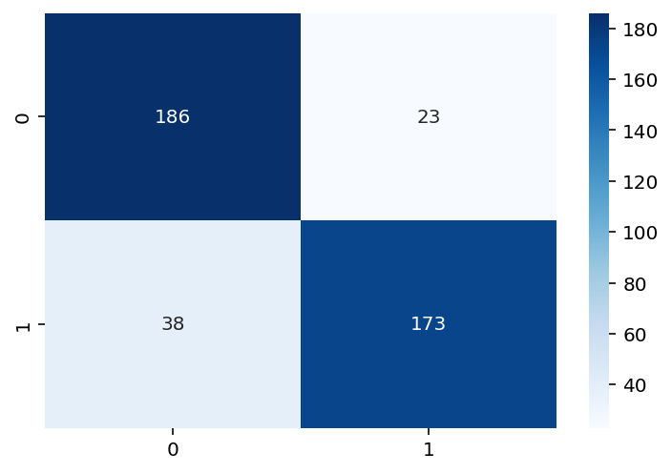
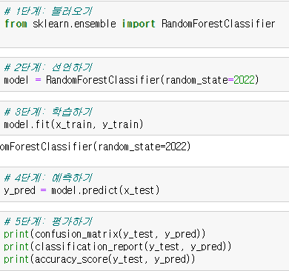
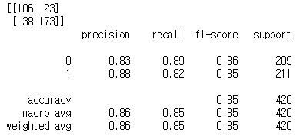
Random Forest
Part 3
모델
성능비교
RandomForest
코드 및 성능 시각화
precision= 0.8826530612244898,
recall= 0.8199052132701422,
accuracy=0.8547619047619047
precision이 매우 우수하게 나타나,
가장 높은 accuracy를 보이는 모델

Slide 19
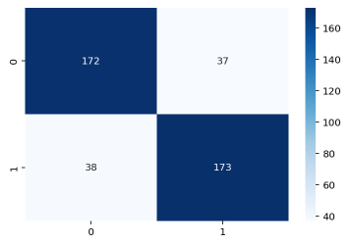
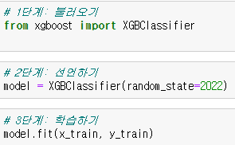
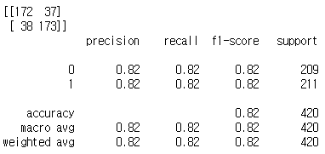
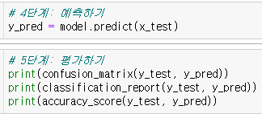
Random Forest
Part 3
모델
성능비교
XGBOOST
코드 및 성능 시각화
precision= 0.8238095238095238,
recall= 0.8199052132701422,
accuracy=0.8214285714285714
precision, recall, accuracy에서 0.82 수준으로 비슷하게 나옴.

Slide 20
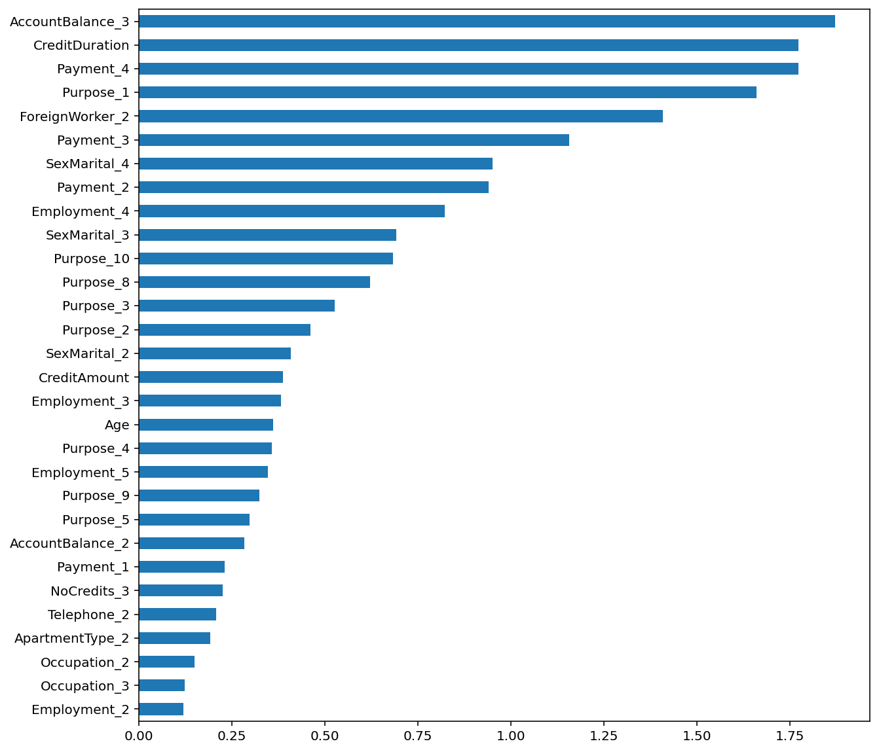
Part 3
변수 중요도
Logistic Regression
로지스틱 회귀분석
*변수 중요도
(회귀계수의 절대값으로 대체)
1. 계좌 보유 여부가 중요한 변수로 판단됨.
2. 대출 기간, 과거 대출 납입 상태 역시 중요한 변수로 판단됨.
3. 새로운 차를 구매하기 위한 것이 중요한 변수로 판단됨.

Slide 21
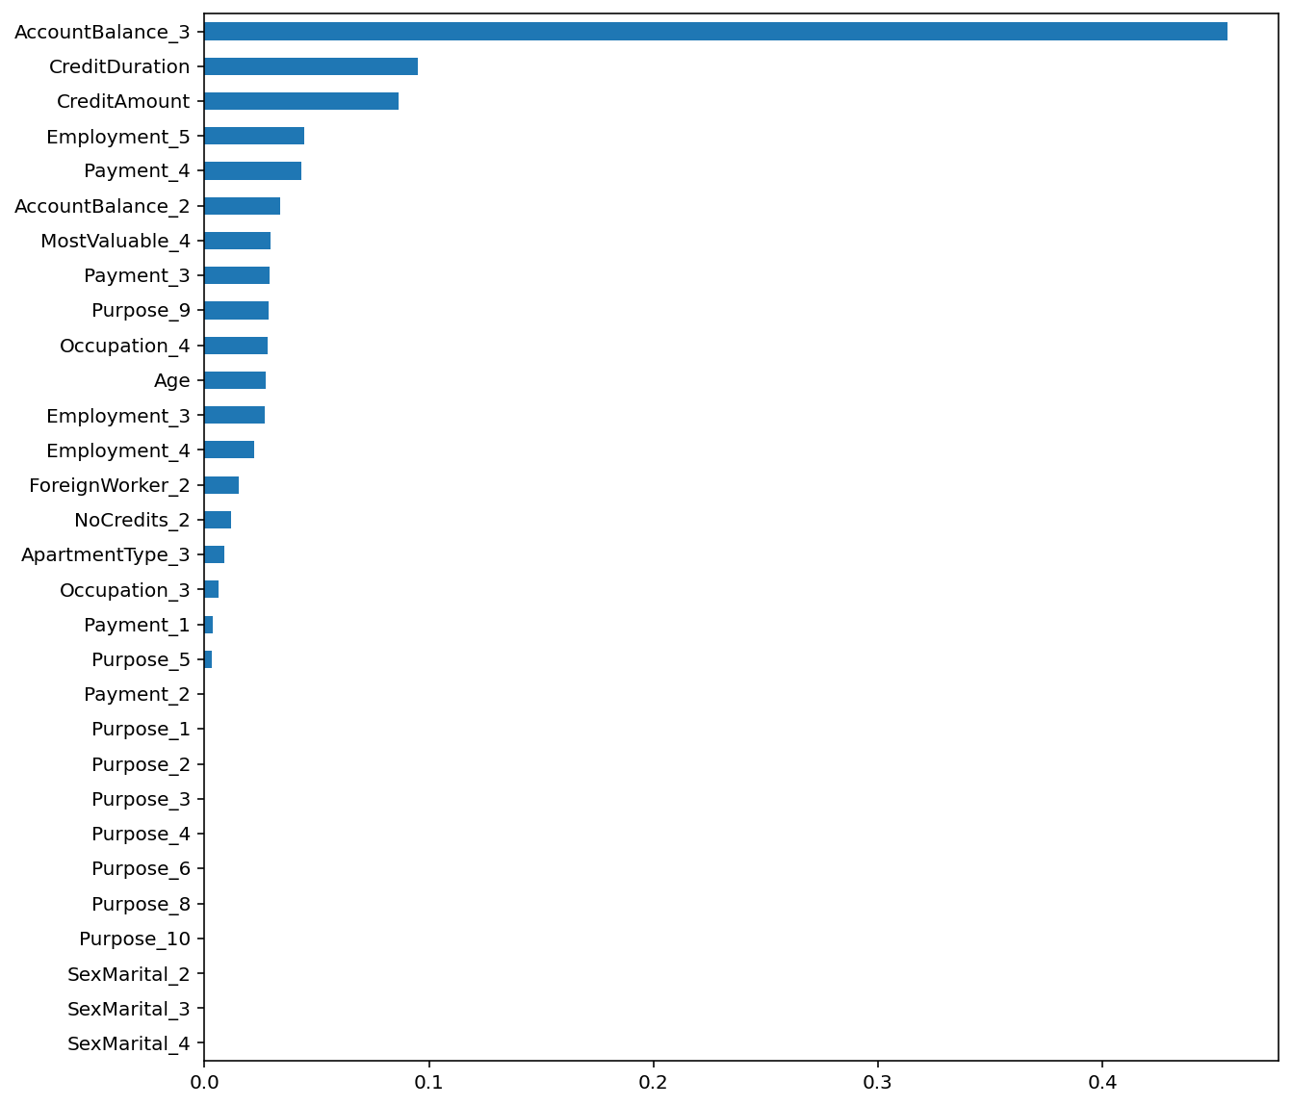
Part 3
변수 중요도
Decision Tree
의사결정 나무
*변수 중요도
1. 계좌 보유 여부가 45.5% 수준으로 가장 중요한 변수로 판단됨.
2. 그 외의 변수 중에선, 대출 기간, 금액을 제외하곤 미미하게 중요한 변수로 판단됨.

Slide 22
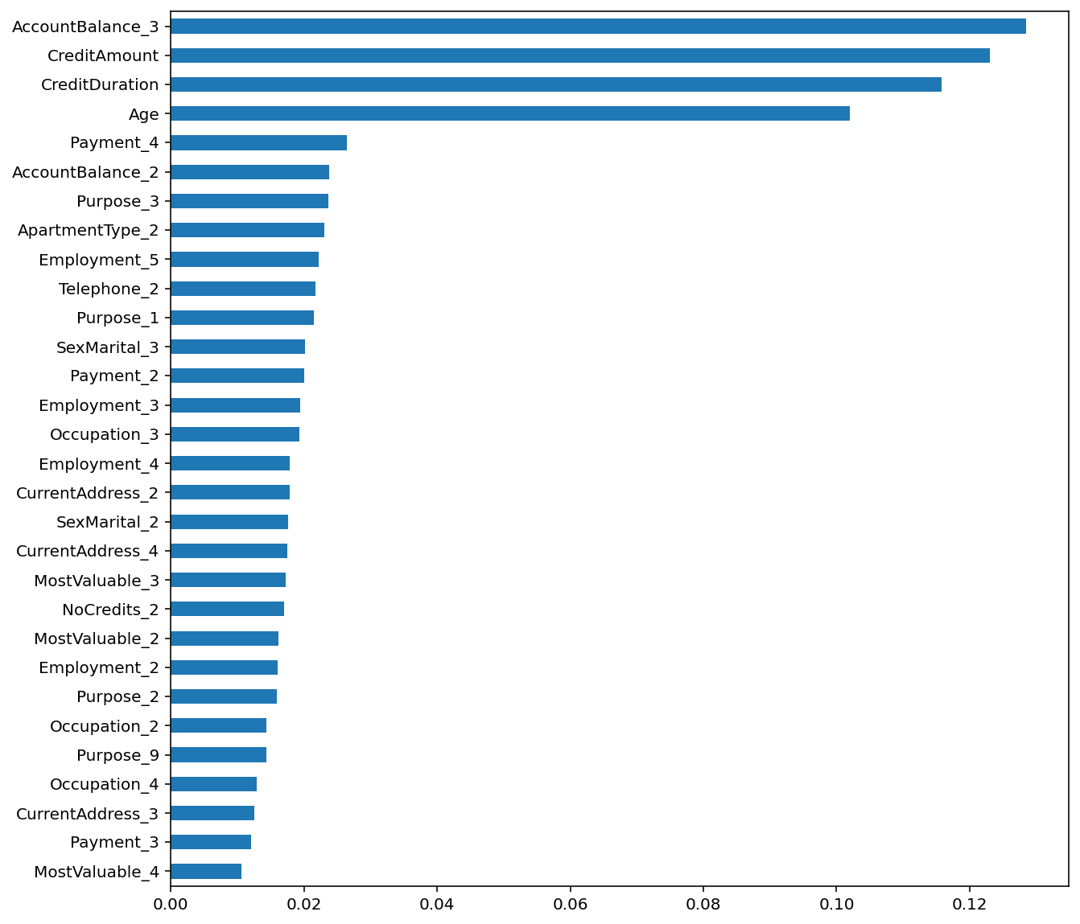
Part 3
변수 중요도
RandomForest
랜덤 포레스트
*변수 중요도
1. 계좌 보유 여부, 대출 금액, 대출 기간, 나이가 가장 중요한 변수로 판단됨.
2. 상위 변수 4개를 제외하면, 거의 영향이 없다고 판단되어짐.

Slide 23
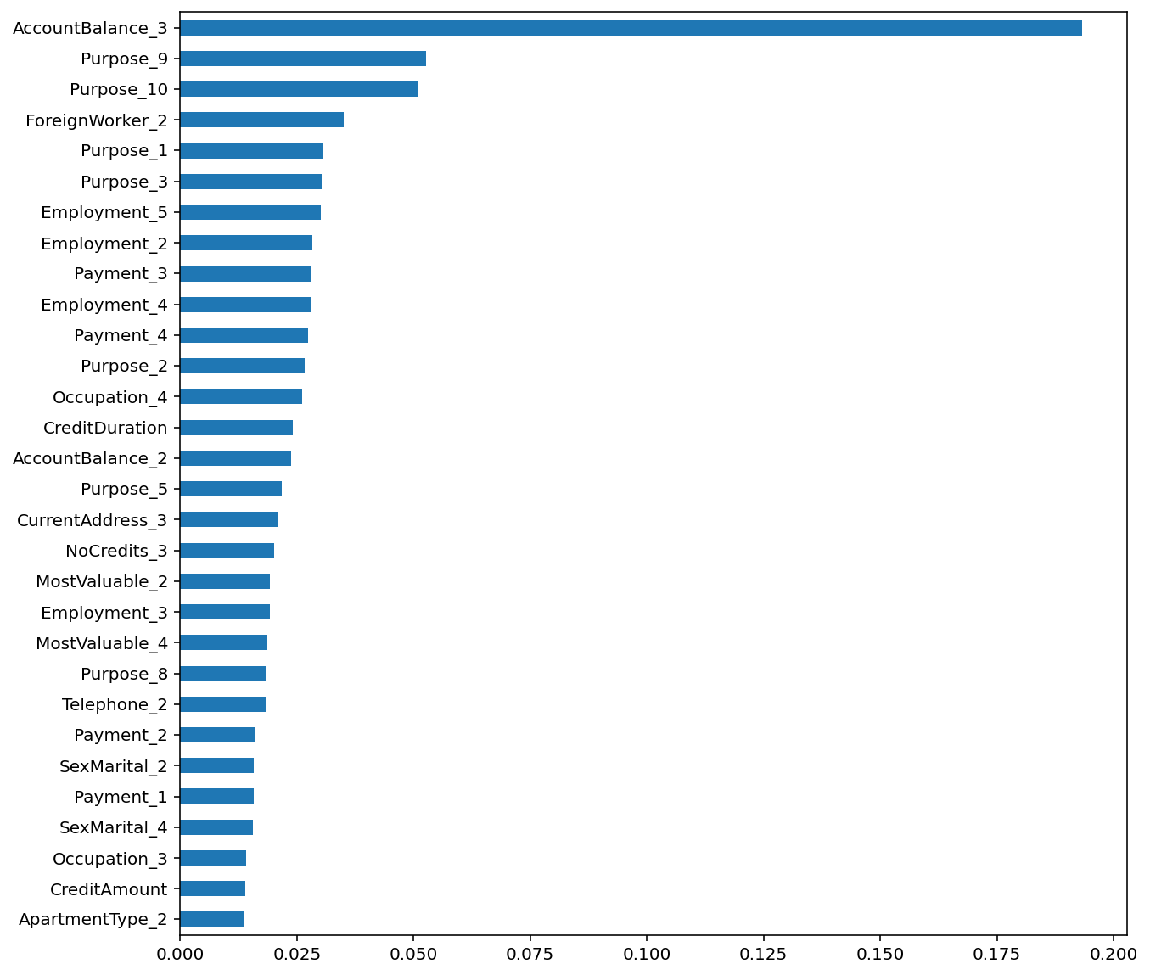
Part 3
변수 중요도
XGBOOST
XGBOOST
*변수 중요도
1. 계좌 보유 여부, 재훈련 목적, 비즈니스 목적 대출 여부가 가장 중요한 변수로 판단됨.
2. 단, 해당 모델에서도 계좌가 있는지 여부가 19.3% 수준으로 굉장히 높은 상황

Slide 24
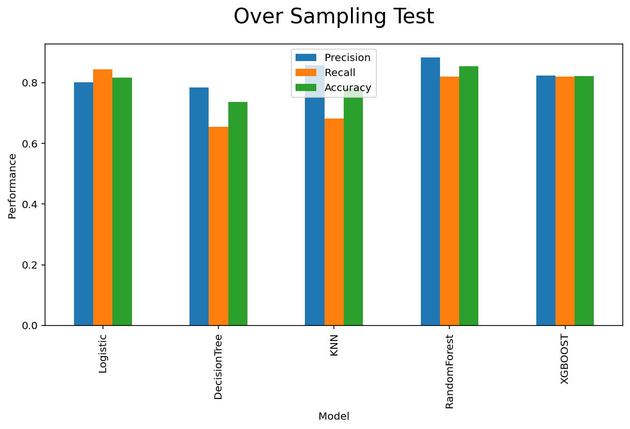
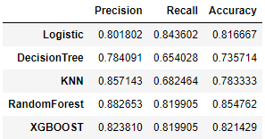
Part 3
모델
성능비교
Precision, Recall, Accuracy 시각화
Decision Tree, KNN을 제외하고 준수한 예측율이 나타남.
가장 모델 성능이 우수한 RandomForest로 추가적인 분석 진행
성능이 좋지 못한 모델은 Recall이 낮게 나타난 것으로 파악됨.

Slide 25
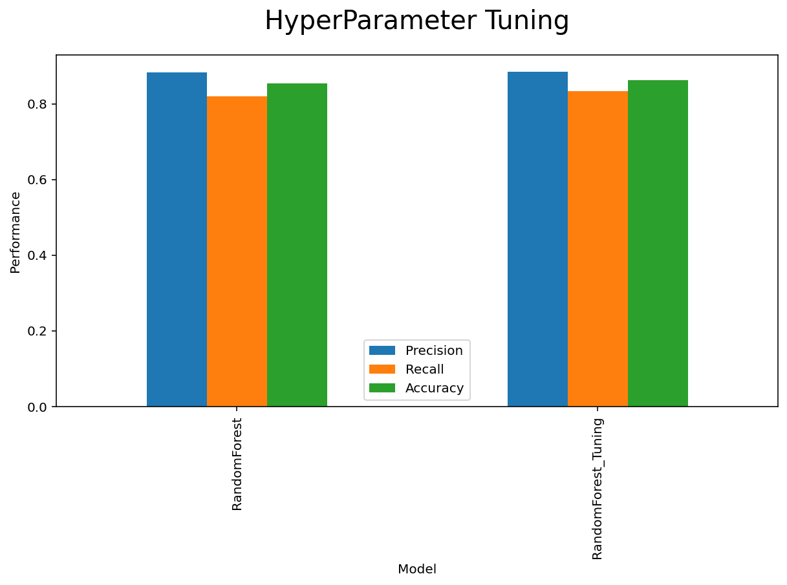
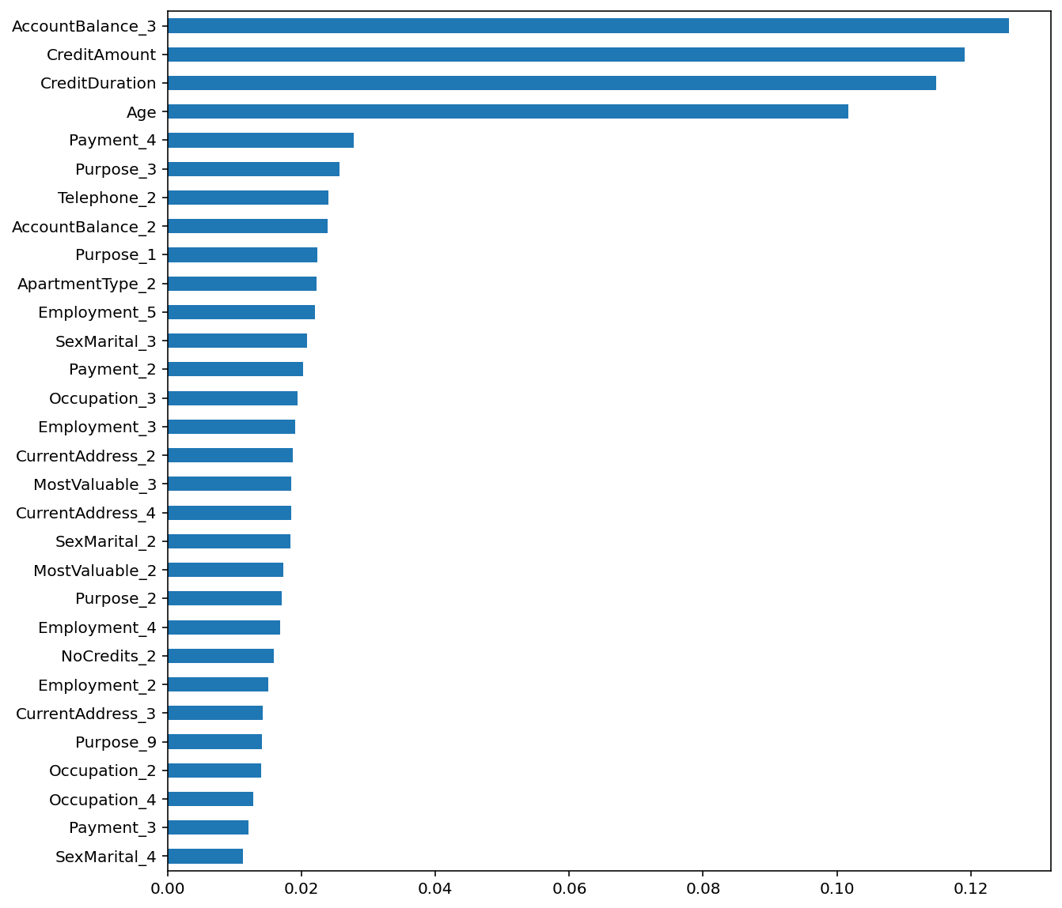

Part 3
튜닝
RandomizedSearchCV
RandomizedSearchCV를 바탕으로 최적화 실시
GridSearchCV를 추가적으로 진행하였으나,
성과 개선X
전체적으로 accuracy가 0.7% 정도 증가
단,튜닝 전과 비교하여 중요한 변수가 바뀌지 않음
계좌 여부, 대출 금액, 대출 기간, 나이를 바탕으로 고객 Segment 및 소구점 파악
Notes:
랜덤 서치를 통하여, 좋은 하이퍼 파라미터를 찾고 해당 위치를 기반으로 최적의 하이퍼 파라미터를 찾으려는 시도를 했습니다.
그결과 전체적으로 정확도가 0.7% 증가하였습니다.

Slide 26
4
비즈니스 인사이트

Slide 27

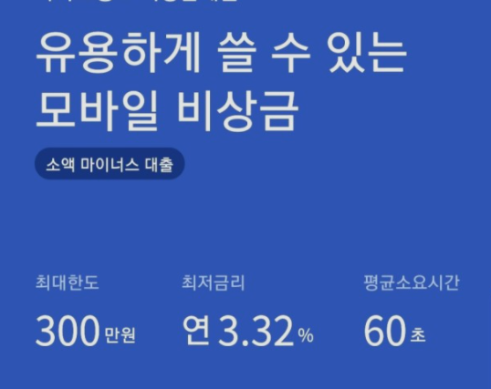
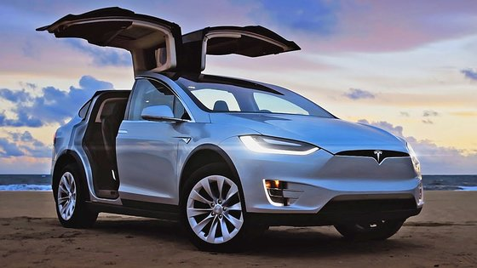


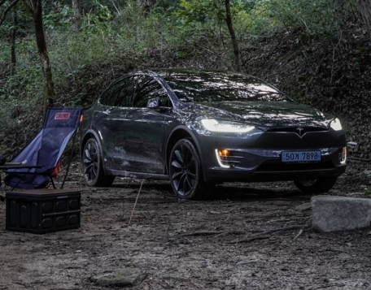

Part 4
비즈니스
인사이트
비즈니스 인사이트
누구에게
어떤 상품을
어떻게
콘티1
친환경차 대출상품
젊은 부부가 전기차를 통해 즐겁게 캠핑하는 모습을 보여주고 마지막에 KT은행의 로고를 보여주며 긴급대출 금융 상품이 있음을 알려준다.
고객 페르소나
30대 기혼 남성 홍길동 님
은행 계좌 보유
대출 목적: 가족 캠핑
소액 단기 대출 희망
마케팅 고객 추출 방식
금융 마이데이터 이용
RandomForest로 고객군 추출
대출 최대한도 4000불
대출 최대기간 12월
대출 평균 소요시간 60초
정부나 지자체 보조금을 제외한 차량 범위 내에서 대출 가능
온라인 차량정보 전문업체 'ㅇㅇ'를 이용한 가격 비교 서비스 제공
콘티2
긴급 대출상품
대출 최대한도 500불
대출 최대기간 12월
대출 평균 소요시간 60초
언제 어디서나 대출이 가능한 초스피드 금융상품
직장생활에 지친 두명의 여자가 주말에 전기차를 타고 캠핑하는 모습을 보여주고 마지막에 KT은행의 로고를 보여주며 친환경차 금융 상품이 있음을 알려준다.

